Slide 1
СОХРАНИМ ЖИЗНЬ
И ЗДОРОВЬЕ
НАШИХ ДЕТЕЙ

Slide 2
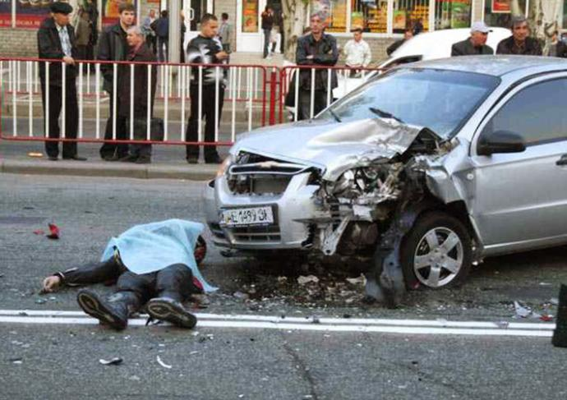
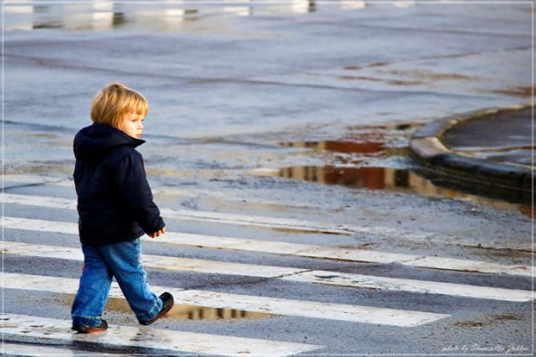
По данным ОМВД РФ по Добрянскому району ежегодно растет число ДТП с участием детей:
2010 год – 9 случаев, пострадало 10 детей
2011 год – 14 случаев, пострадало 14 детей
2012 год – 15 случаев, пострадало 15 детей (1 погиб)
2013 год – 21 случай, пострадало 23 ребенка (2 погибли)

Slide 3
За 4 месяца 2014 года – уже 8 случаев
.

Slide 4
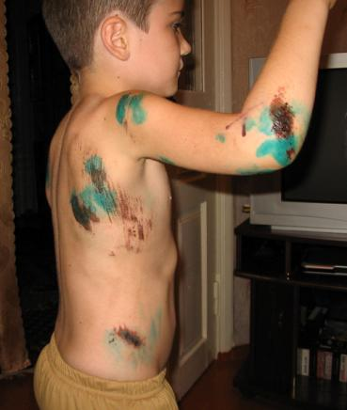
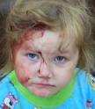
3 мальчика
5 девочек

Slide 5
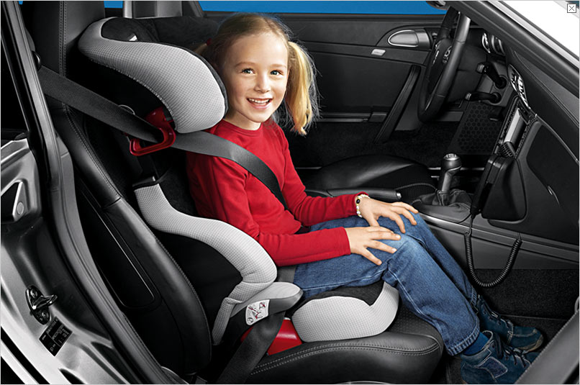
В трех случаях пострадавшие дети были пассажирами

Slide 6
В пяти случаях пострадавшие дети были пешеходами; в том числе 4 случая в Добрянке, один – в Полазне

Slide 7
Уважаемые родители! Только зная Правила дорожного движения и хорошо ориентируясь в сложных ситуациях на улице, ваши дети будут находиться в меньшей опасности, и вы, в первую очередь, должны помочь им в этом. Как в сложной обстановке на дороге должен поступить водитель, а как пешеход? Увы, чаще всего в семье обращаются к этой теме только тогда, когда уже свершился факт дорожно-транспортного происшествия. Так давайте же сделаем все возможное, чтобы не допустить трагедии.

Slide 8
ПРАВИЛА ПЕШЕХОДА

Slide 9
ПРАВИЛА ПЕШЕХОДА

Slide 10
ПРАВИЛА ПЕШЕХОДА

Slide 11
ПРАВИЛА ПЕШЕХОДА

Slide 12
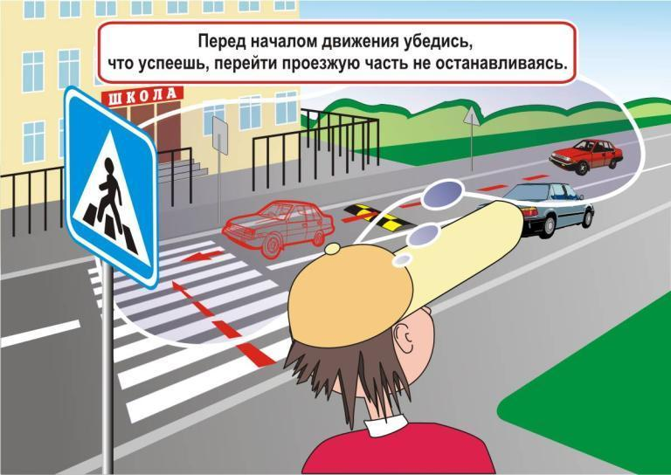
ПРАВИЛА ПЕШЕХОДА

Slide 13
Опасные ситуации летом

Slide 14
В майские праздники 3-е детей в Пермском крае выпали из окон

Slide 15
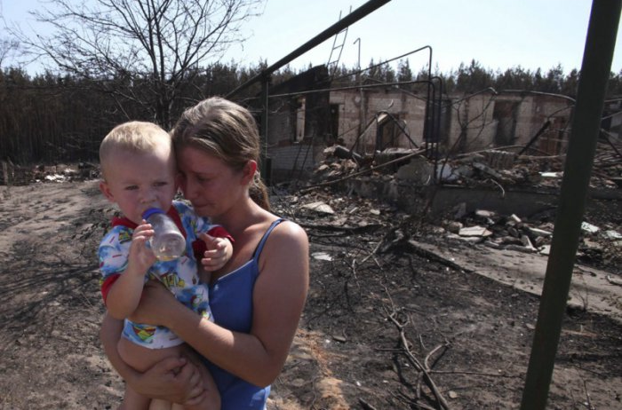
Лето – пожароопасная пора

Slide 16
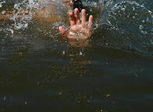
Опасность на воде

Slide 17
Опасность теплового, солнечного удара

Slide 18
Пищевые отравления

